Slide 1
Global International Net
Implementación del Software de Colas
iClass-Q.
Victor Barrientos R. Lima, Enero de 2022

Slide 2
Agenda
Características
funcionalidades
Kiosko
Monitor
Ventanilla
Publicidad
Evaluador
Ventajas

Slide 3
1.Sobre Ginnet
Mas de 22 años haciendo desarrollo de software.
Nos especializamos en aplicaciones bajo java y .Net( c#) con base de datos relacionales ( Oracle, SqlServer) y Mysql.
Entre los servicios y productos que tenemos:
Software de Gestión de Colas- iClassQ
Pericias Informáticas
Software de Trazabilidad de Hackeo- iClassTrack
Software de Monitore del trabajo Remoto- iClassWork
Software de Supervisión de Exámenes en Línea.- iClassSel.
Se implemento en ESSALUD en 7 departamentos en mas de 28 Sedes( Arequipa, Cusco, Ica, Arequipa, Ucayali, Amazonas), Poder Judicial, Notaria Tambini, Hospital Militar Central y en Chorrillos. Nuskin entre otros.
Clientes: Visanet del Peru, Minera Milpo, Agencia marítima Cosmos, Doit-Iasacorp, FMV, Municipalidad de San Borja, Migraciones, Sunat, Devida, Entre Otros.

Slide 4
2.Características iClassQ
Software de Colas que funciona en Web y en Android.
La Base de Datos puede ser de la institución o se integra mediante web Services.
Se integra a cualquier Tótem (Dispensador de ticket) o Monitor de Visualización de las Colas.
Nuestras Tótem pueden ser Tablet o Pc Normales.
Calcula el Tiempo promedio de Atención, Tiempo promedio de Inactividad del Operador y numero de Tickets Atendidos y/o Derivados y encuesta.
Tiene una encuesta de evaluación mediante Tablet o teclado.
Tiene implementado una voz para llamar a los clientes.
Nuestros Totem o Kiosko Interactivo tiene enfoque AUTO SERVICIO para simplificar los servicios, ejemplo en essalud hemos realizado la reimpresión de Citas.

Slide 5
2. Arquitectura de la Solución
Rol para Procesos de Atención:
Kiosco
Monitor
Ventanilla.

Slide 6
3. Procesos de Atención – (Grupo Subgrupo)
Trabaja con Grupo y Subgrupos de Atención.
Ejemplos:
Grupo Ventanilla tiene los subgrupos: Cliente, Preferencial, Cliente Vip o mas clientes, asignándole su Prioridad.
Grupo Plataforma: Cliente, Vip, Preferencial
Grupo Farmacia 1: Tiene los subgrupos Uniformados, Beneficiarios y preferenciales.
Grupo Farmacia 2:
Grupo de Farmacia Narcótico
Grupo de farmacia Especiales
Grupo Informes

Slide 7
4. Kiosco
Permite el Registro y la Emisión del Ticket.
Valida el Tipo de Documento.
Valida DNI
Si se desea Valida DNI a Reniec
Valida en Base de Datos Local
O No Valida

Slide 8
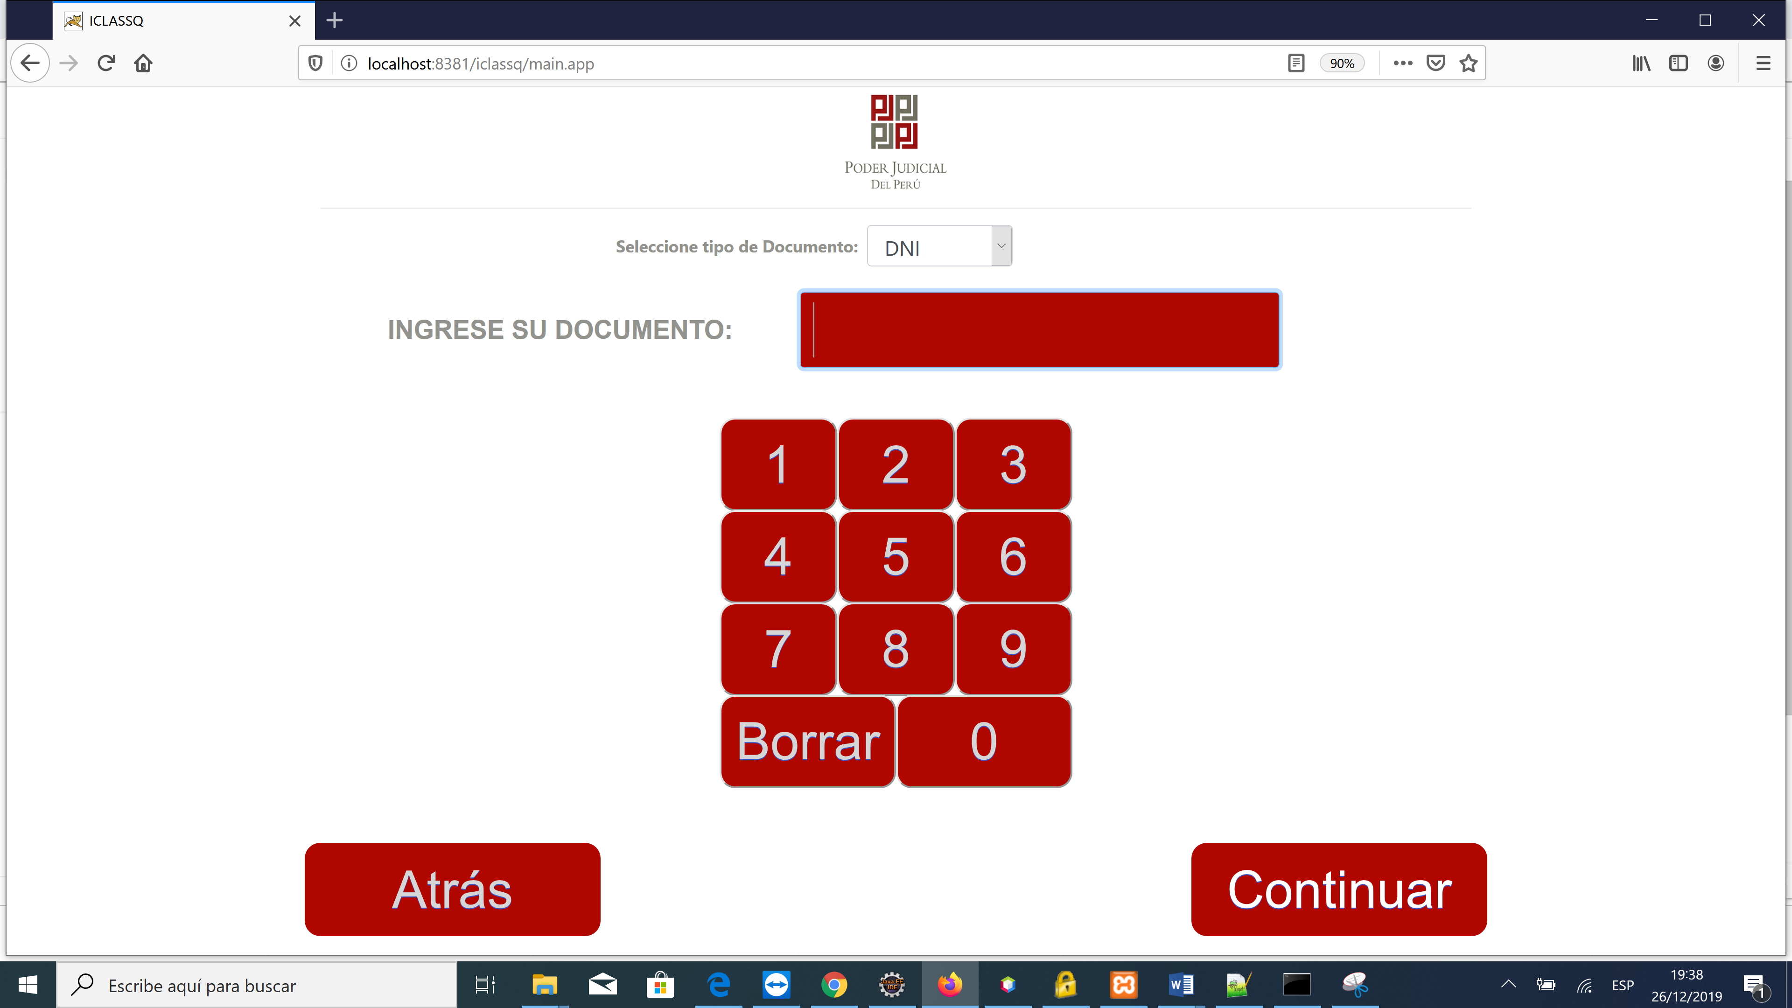
Kiosko con Tipo Documento.

Slide 9
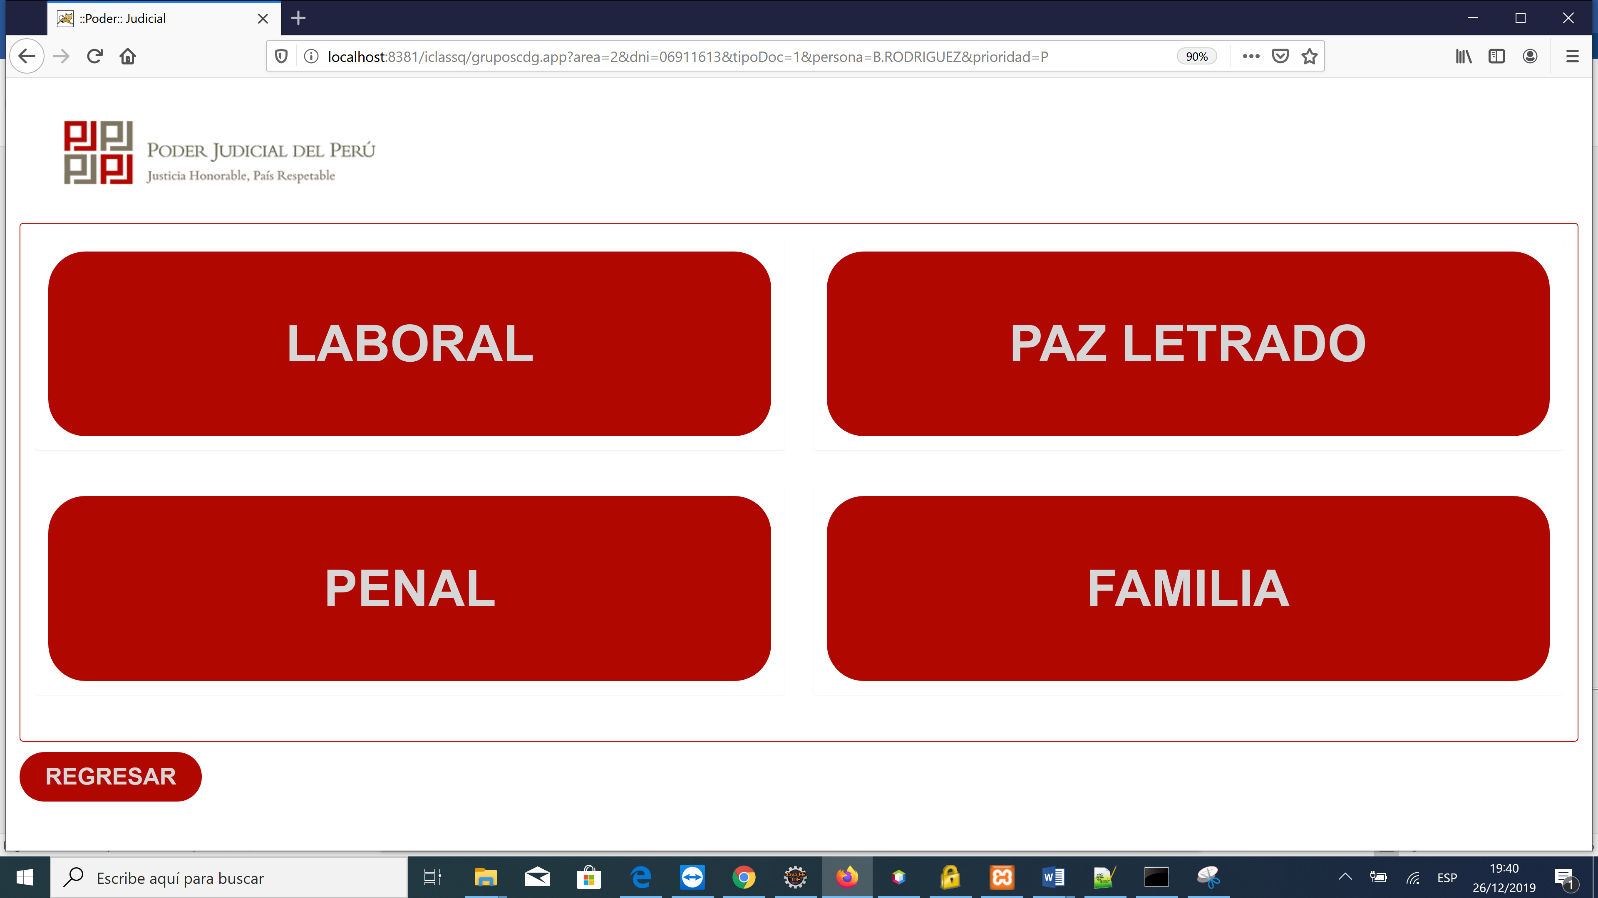
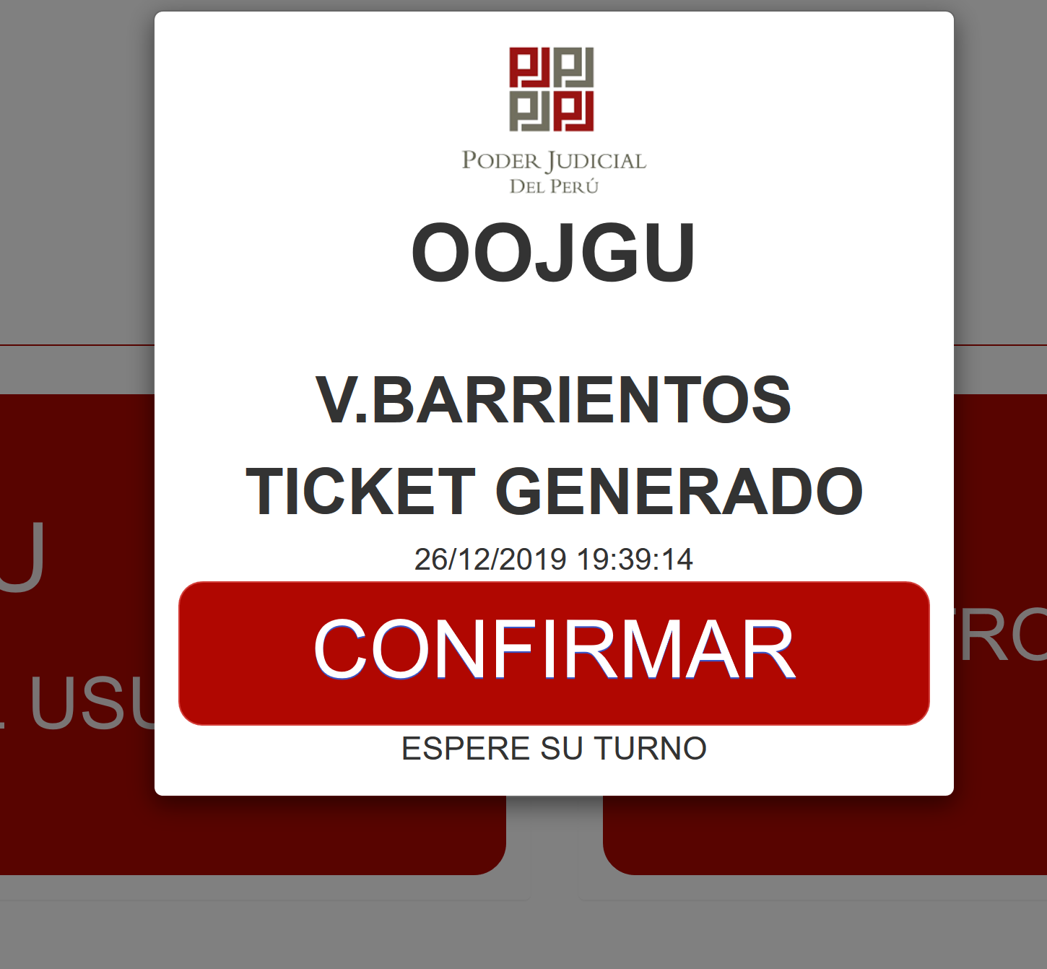
Kiosko con Tipo de Docuemento.

Slide 10
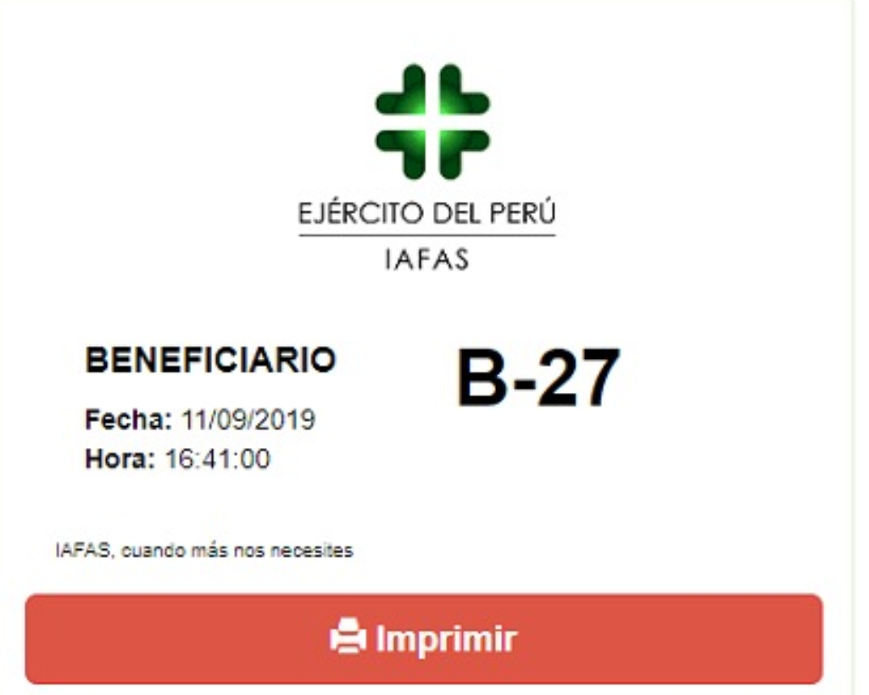
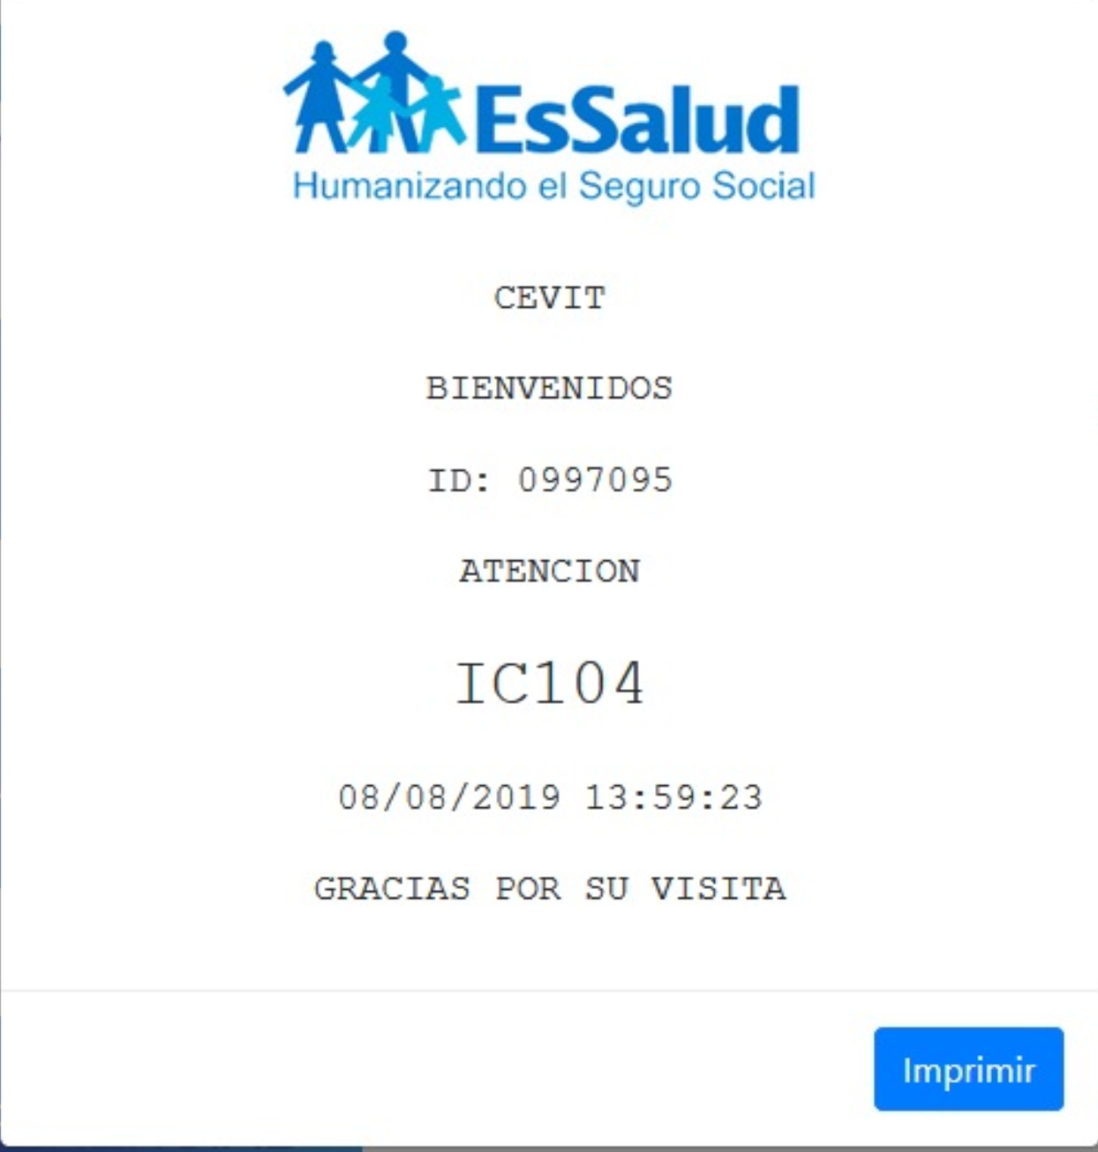
4. Kiosco

Slide 11
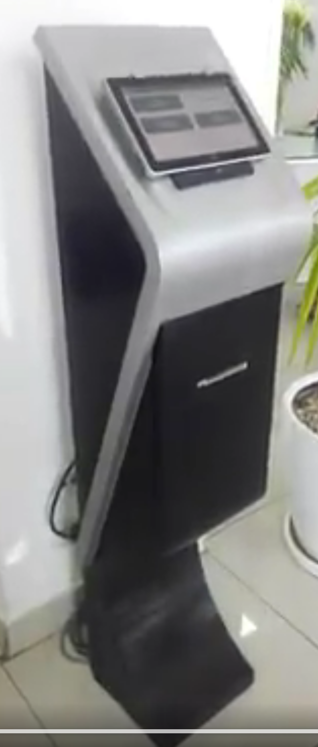
4. Kiosco

Slide 12
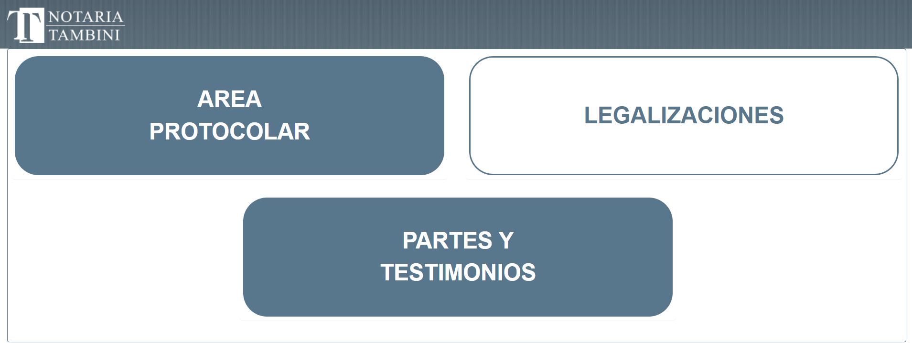
4. Kiosco

Slide 13
4. Kiosco

Slide 14
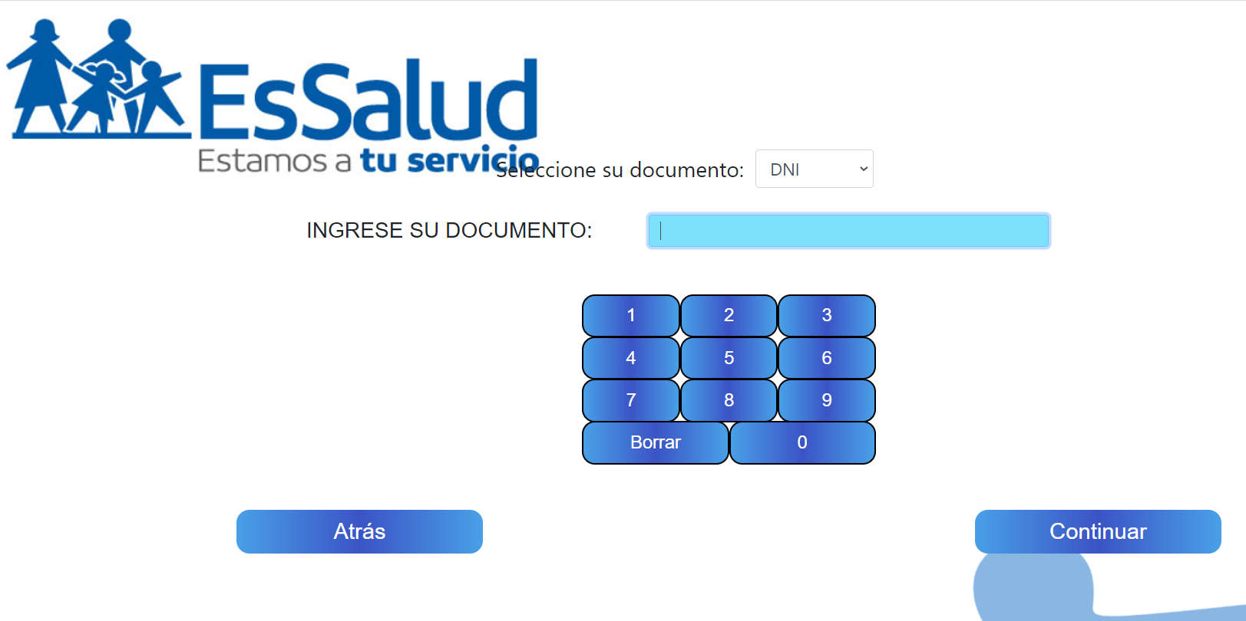
4. Kiosco

Slide 15
5. Monitores
2. Los Monitores: son las pantallas de Visualización para las llamadas de ticket en ella contiene publicidad de Video y Texto.
Ejemplos
Modelo Bancos
Monitor Primer Piso llama a los GA- ventanilla
Monitor Segundo Piso llama a los GA-Plataforma.
Modelo Farmacia:
Monitor Zona 1: Grupo farmacia 1 Narcótico, Especiales.
Monitor Zona 2: Grupo farmacia 2 Informes
Monitor zona 3: Preferenciales.
Muestra Informacion en tres tipos:
Visualización en Seis Casillas
Visualización en cuatro Casillas
Visualización de DNI

Slide 16
5. Monitor

Slide 17
5. Monitor

Slide 18
5. Monitor

Slide 19
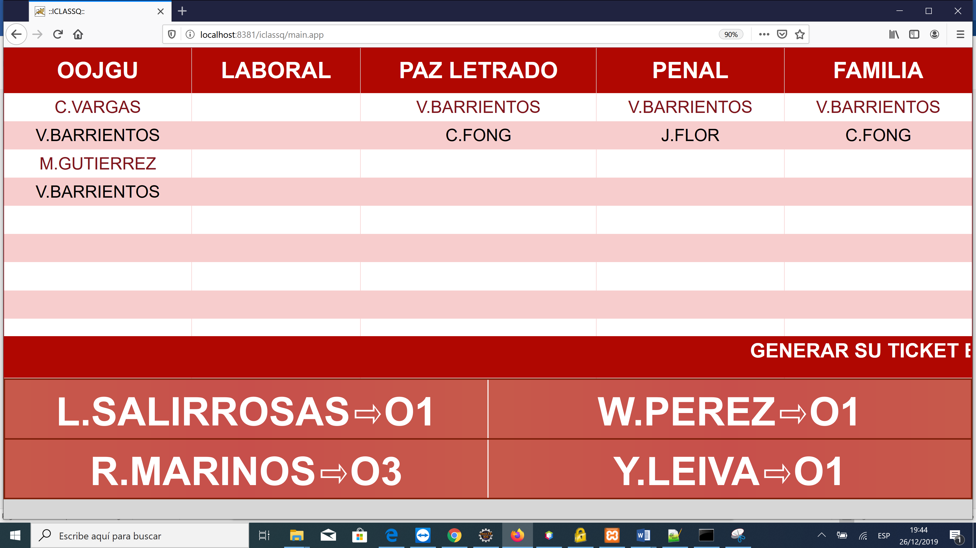
5. Monitor

Slide 20
5. Monitor

Slide 21
6. Ventanilla
3. Ventanilla se asocia a Grupos:
Ejemplos
Modelo Bancos
Tipo Usuario 1: llama a Grupo Ticket Ventanilla
Tipo Usuario 2: llama a Grupo Ticket Plataforma.
Modelo Farmacia:
Tipo Usuario 1: Grupo farmacia 1 Narcótico, Especiales.
Tipo Usuario 2: Grupo farmacia 2 - Informes
Tipo Usuario 3: Preferenciales.

Slide 22
7. Funciones de la Ventanilla
Tiene las siguientes opciones:
“Jalar Ticket”, cuando desea atender y de inmediato se muestra en sus pantallas asociadas.
“llamada de Voz” cuando el Usuario no ha escuchado su atención el operador de ventanilla puede perifonear.
“Iniciar/Finalizar la Atención” concluye la atención y al finalizar se activa la encuesta mediante URL u teclado incrustado a la funcionalidad de atención y el usuario no puede ver.
“Derivar Atención”, deriva a una caja o a un Grupo.
“Anular atención”, cuando el usuario no viene, permite clasificar la atención.

Slide 23
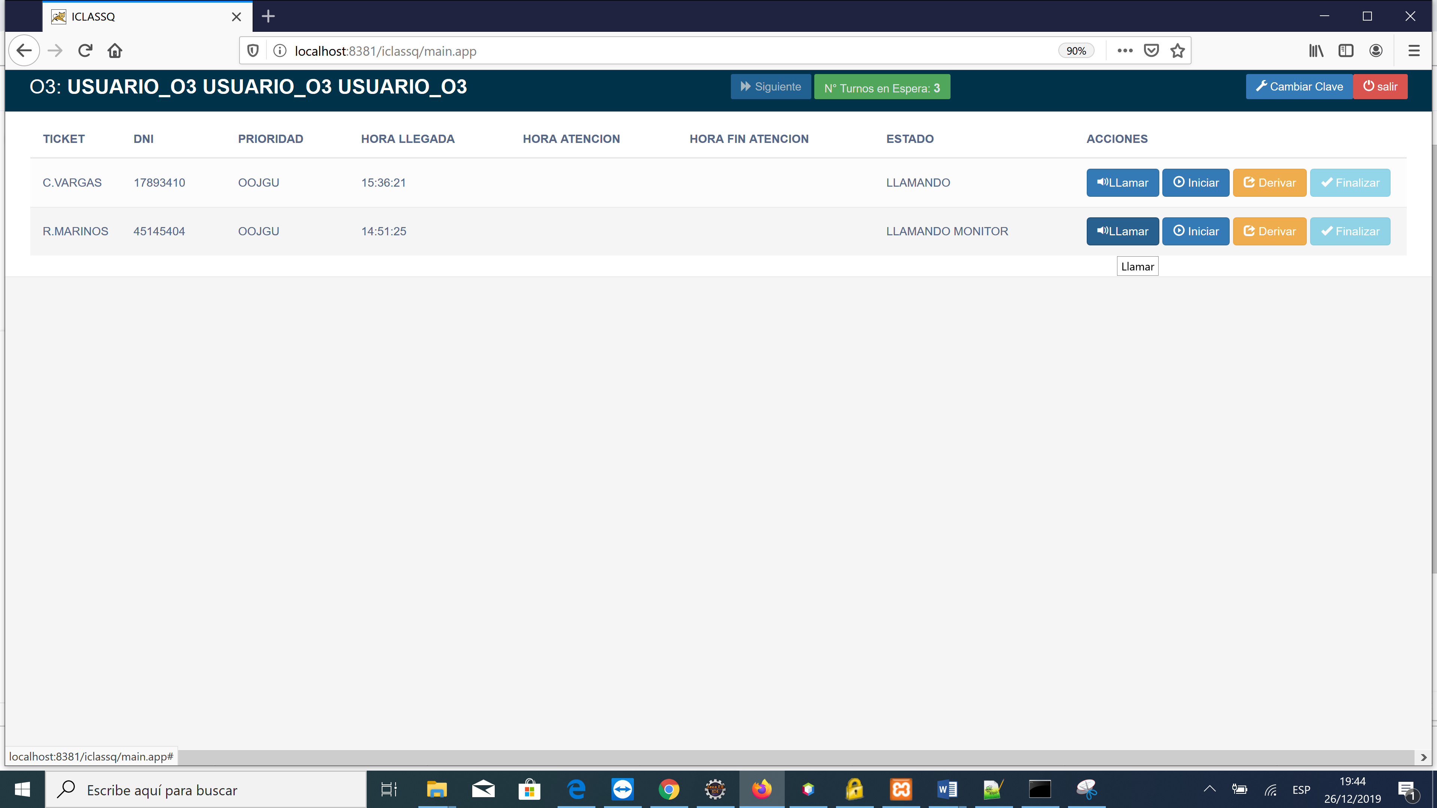
7. Funciones de la Ventanilla

Slide 24
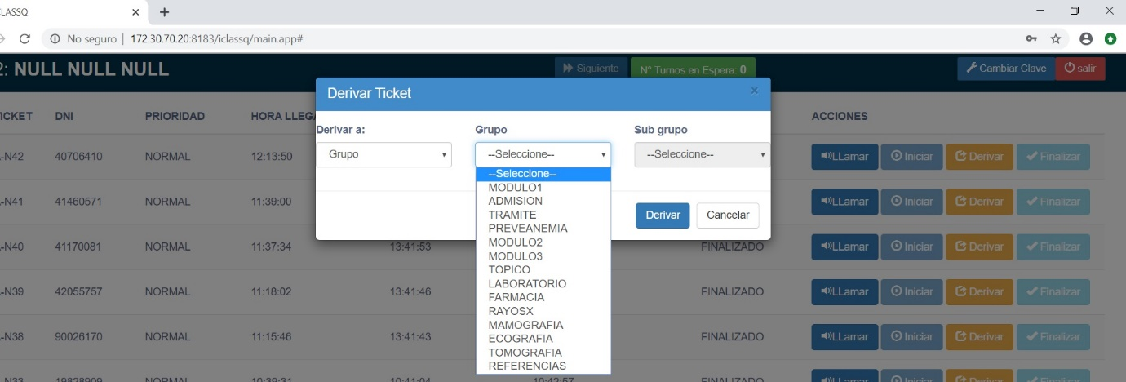
7. Funciones de la Ventanilla - Derivar

Slide 25
7. Funciones de la evaluar

Slide 26
8. Publicidad
4. Publicidad: permite realizar la publicidad en Video y Texto:
Se cuenta con dos secciones: Publicidad del Video en el cual define cuales son los videos que se desea mostrar y la publicidad del texto es el orden y tiempo en el cual el texto se desea mostrar.
La publicidad es aplicado a todos los monitores.

Slide 27
9. Algoritmo de llamado
Secuencial
Prioridad de llamado – Tiempo.
Llamado en Proporción

Slide 28
10. Reportes a Discreción
Diario – Mensual:
Reportes de Área
Reporte de Área- Grupo Subgrupo
Reporte de Área-Tipo de Algoritmo
Reporte de Área – Usuario
Reporte de Área por Ventanilla
Comparativo de Área
Variables:
Tiempo Promedio de Espera
Tiempo promedio de atención
Numero de Atenciones
Numero de Anulaciones.
Ticket no Atendido y Derivados
Tiempo Promedio Inactividad
Evaluacion
Maximo, Minimo.
Anulados y no Atendidos.

Slide 29
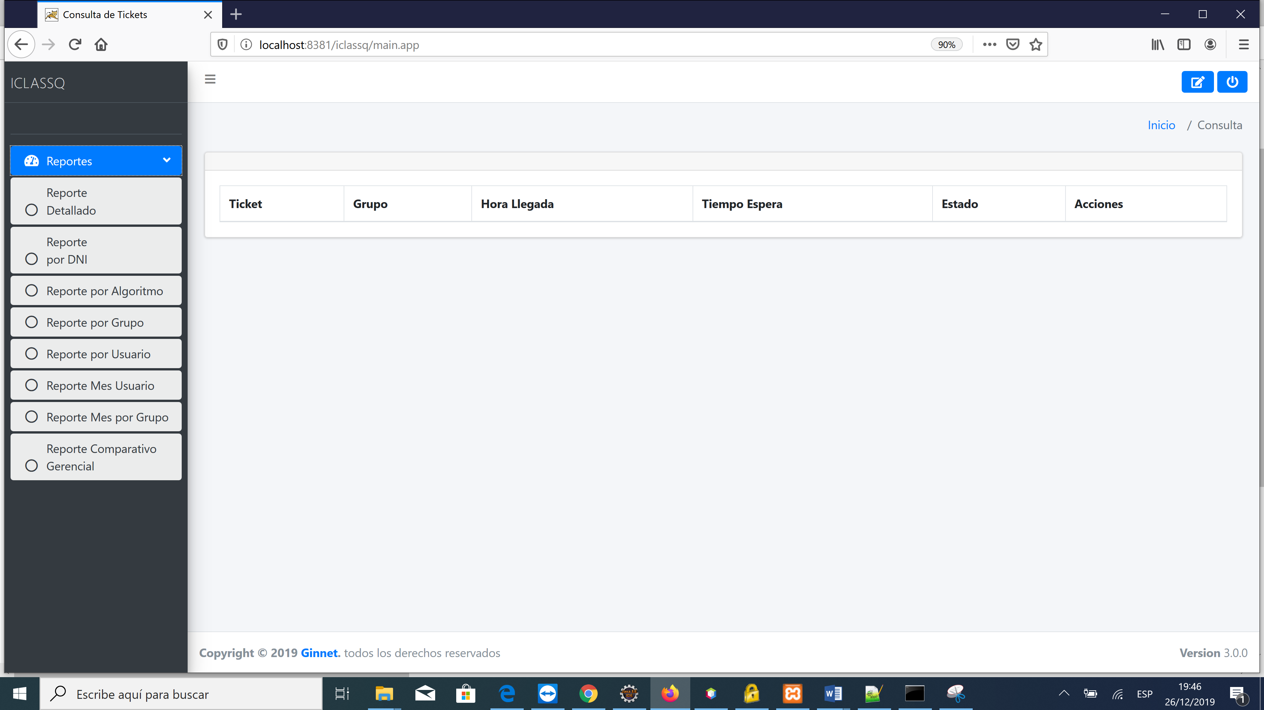
10. Reportes a Discreción

Slide 30
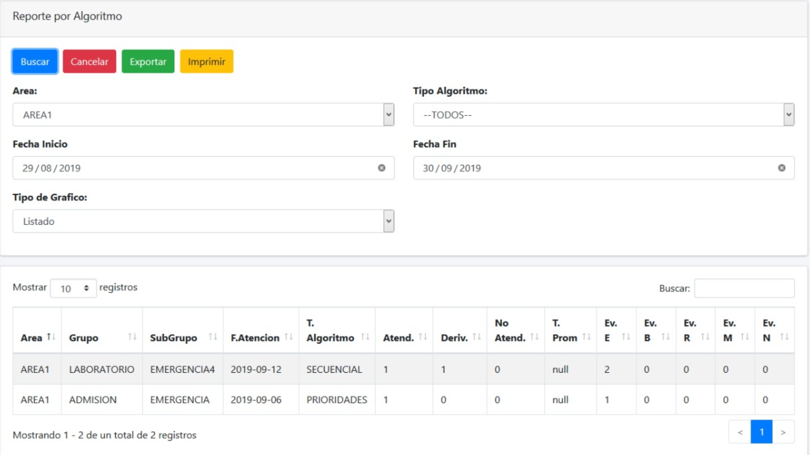
10. Reportes a Discreción

Slide 31
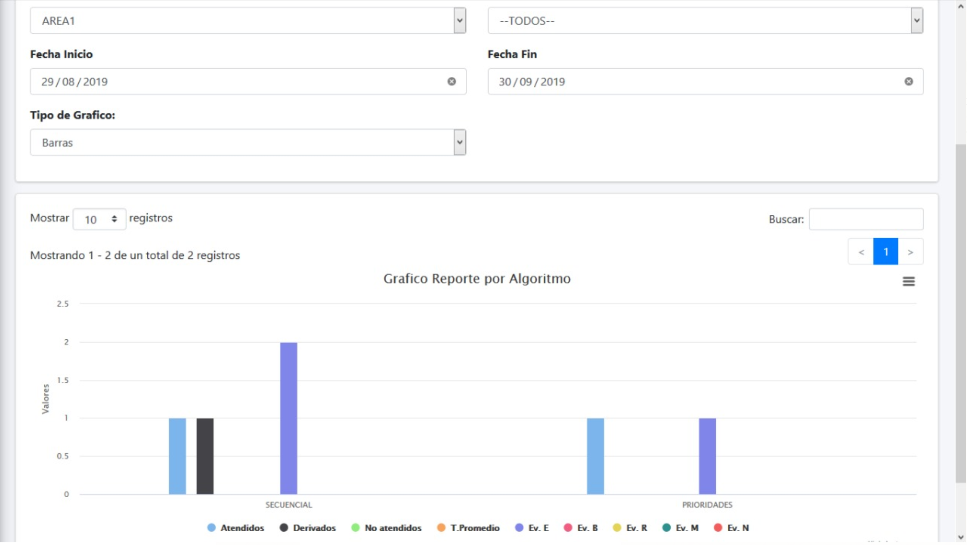
10. Reportes a Discreción

Slide 32
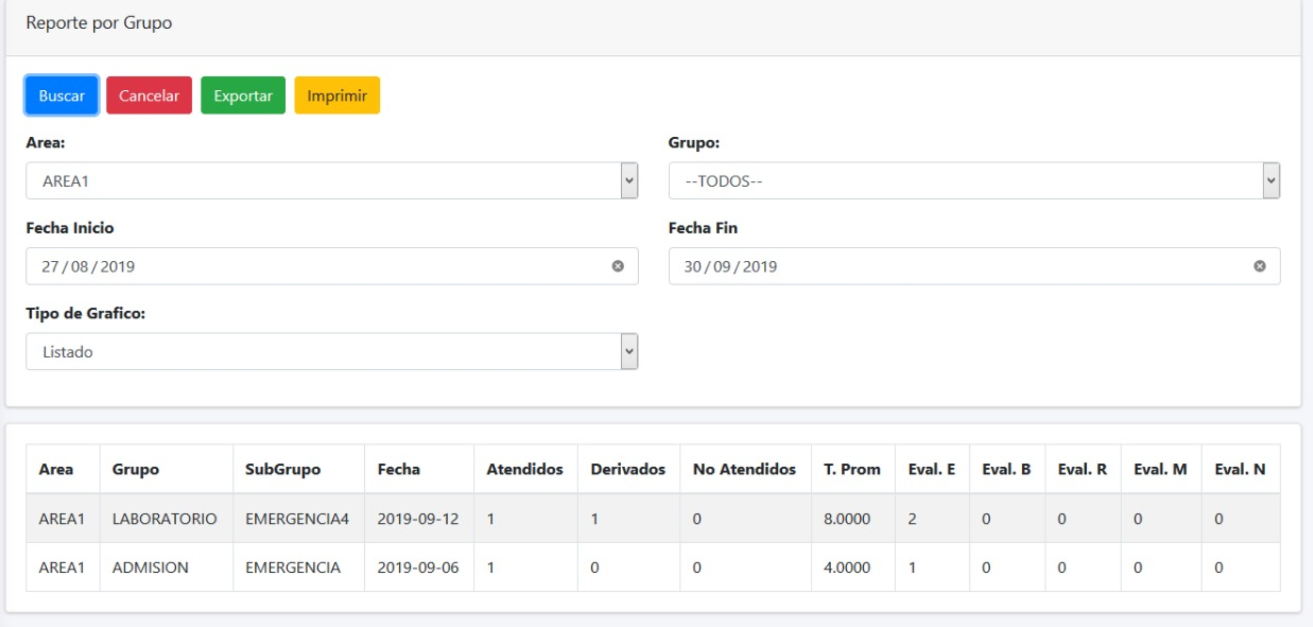
10. Reportes a Discreción

Slide 33
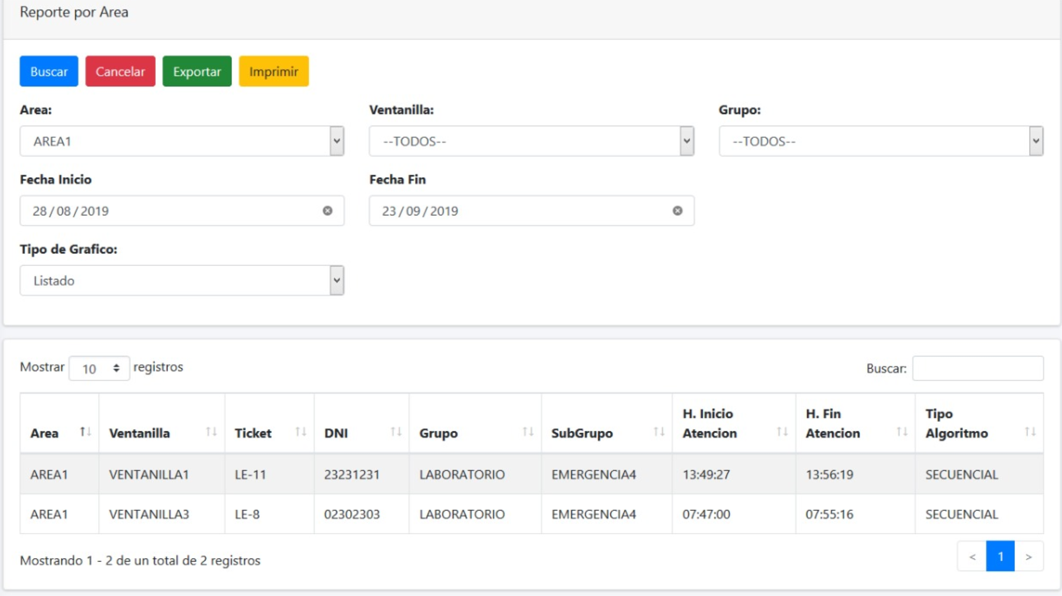
10. Reportes a Discreción

Slide 34
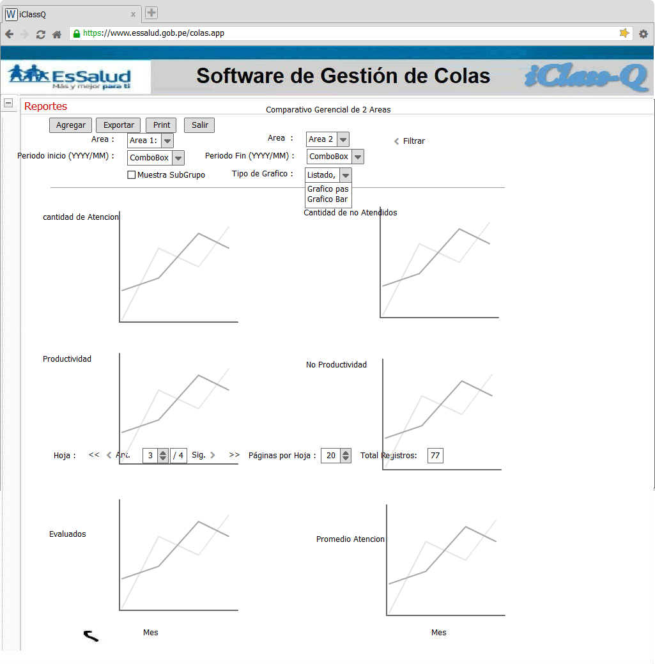
10. Reportes a Discreción

Slide 35
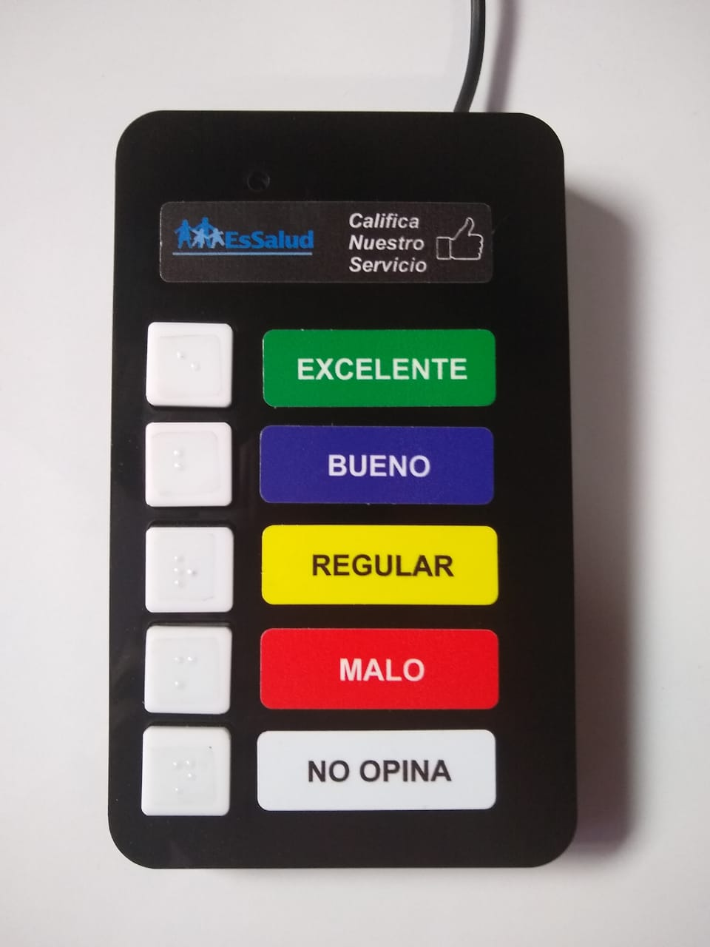
11. Evaluador
Integra a su Base de Datos.
Se integra a la Base de Datos del Reniec.
Las interfaces se trabajan a medida del cliente.
Los equipos del Dispensador pueden ser Computadoras TouchScreen o Tablet
Los equipos del Monitor puede ser una Computadora conectado como Anexo Extendido a un Monitor, Una Tótem, o un Tv Let no Smart conectado con un Android Box o un Tv Smart.

Slide 36
12. Requerimientos adicionales para la Plataforma Informática
ENTIDAD deberá proporcionar los colores, logos y/o formatos institucionales los cuales serán visualizados en el Monitor Touch del Tótem Multimedia.
ENTIDAD deberá confirmar la nomenclatura de calificación de los 05 botones del dispositivo calificador de servicio, de acuerdo a nuestra propuesta. Nuestra propuesta indica la nomenclatura EXCELENTE, BUENO, REGULAR, MALO y NO OPINA.
ENTIDAD deberá proporcionar servidor de Base de datos y Aplicaciones para subir los Videos.

Slide 37
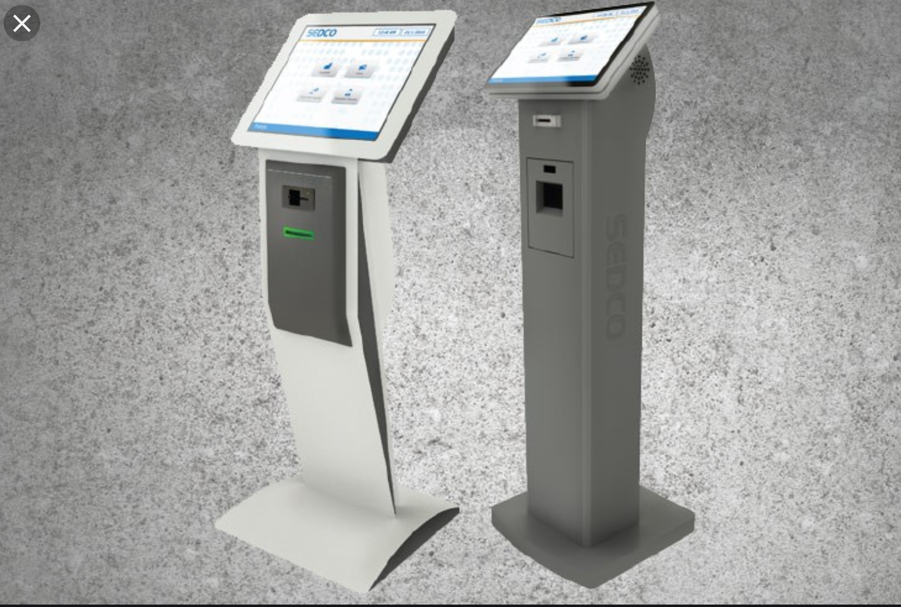
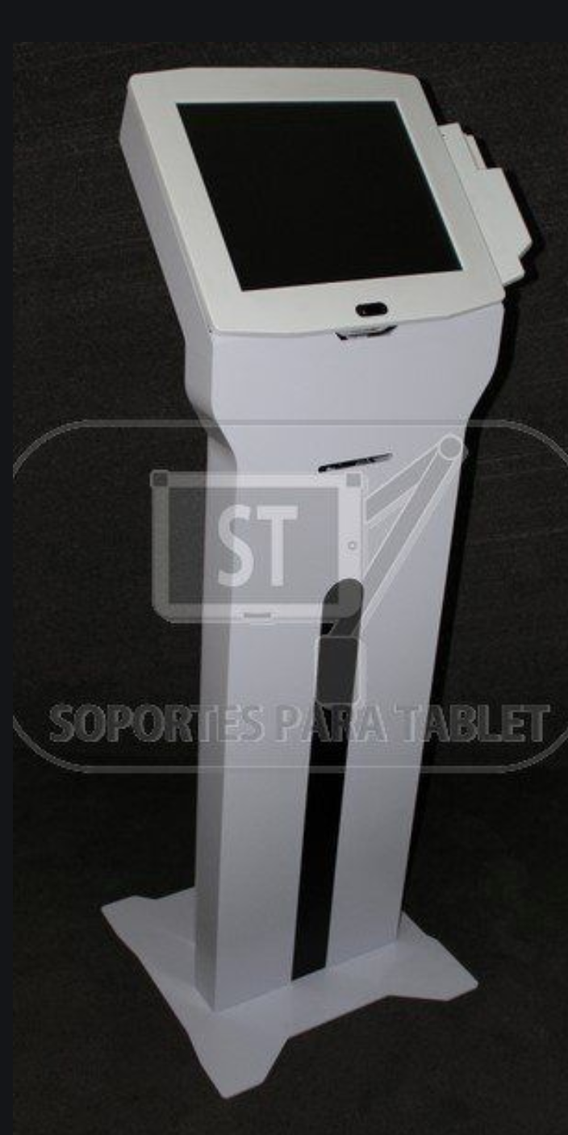
13. Tótem Multimedia
Imagen referencial de Tótem Multimedia.

Slide 38
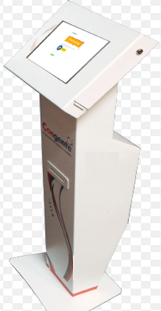
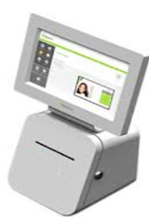
13. Tótem Multimedia
Imagen referencial de Tótem Multimedia.

Slide 39
16. Ventajas
Integra a su Base de Datos.
Se integra a la Base de Datos del Reniec.
Las interfaces se trabajan a medida del cliente.
Los equipos del Dispensador pueden ser Computadoras TouchScreen o Tablet
Los equipos del Monitor puede ser una Computadora conectado como Anexo Extendido a un Monitor, Una Tótem, o un Tv Let no Smart conectado con un Android Box o un Tv Smart.

